Slide 1
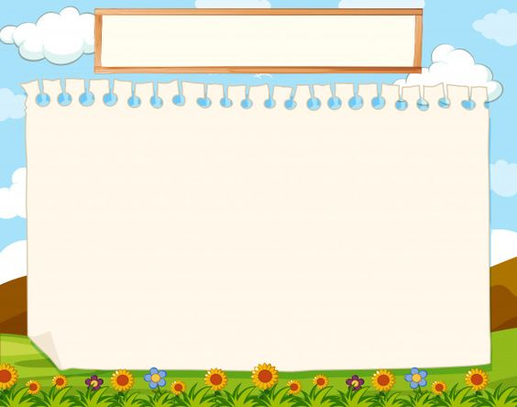
UBND HUYỆN BẮC HÀ
TRƯỜNG PTDTBT TIỂU HỌC VÀ THCS BẢN LIỀN
CHÀO MỪNG CÁC em học sinh
LỚP 1B ĐẾN VỚI MÔN TIẾNG VIỆT
Cùng cô giáo: NGUYỄN BÍCH HOA

Slide 2
Thứ Ba ngày 3 tháng 12 năm 2024
Bài
14B
inh ênh anh (tiết 1)

Slide 3
KHỞI ĐỘNG
Trò chơi

Slide 4
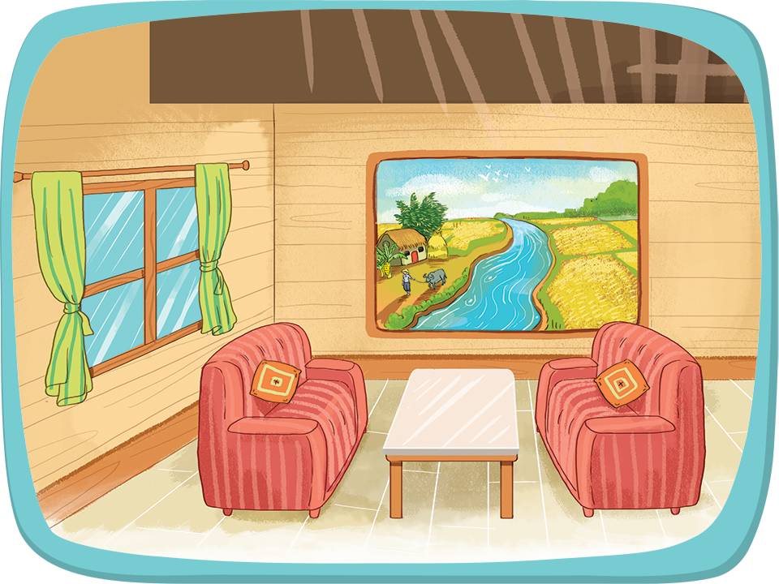
1
Nghe – nói
Hỏi – đáp về các vật trong phòng khách.
Em thấy những gì trong bức tranh?

Slide 5
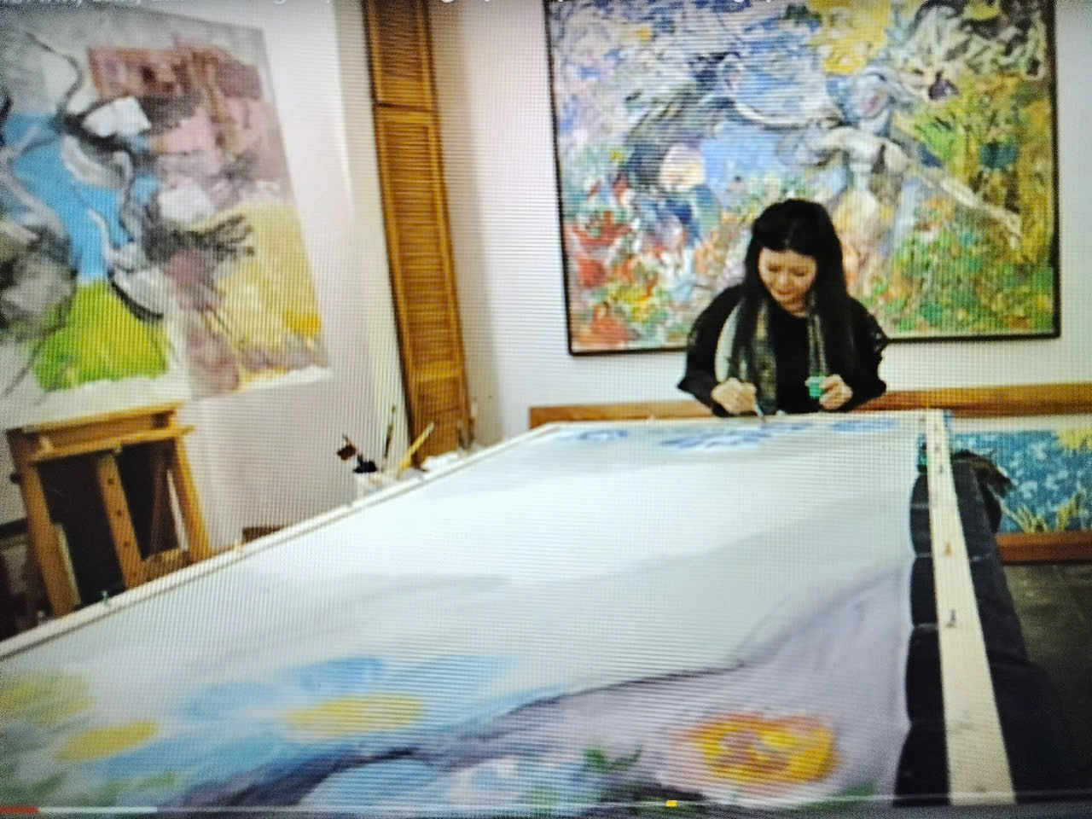
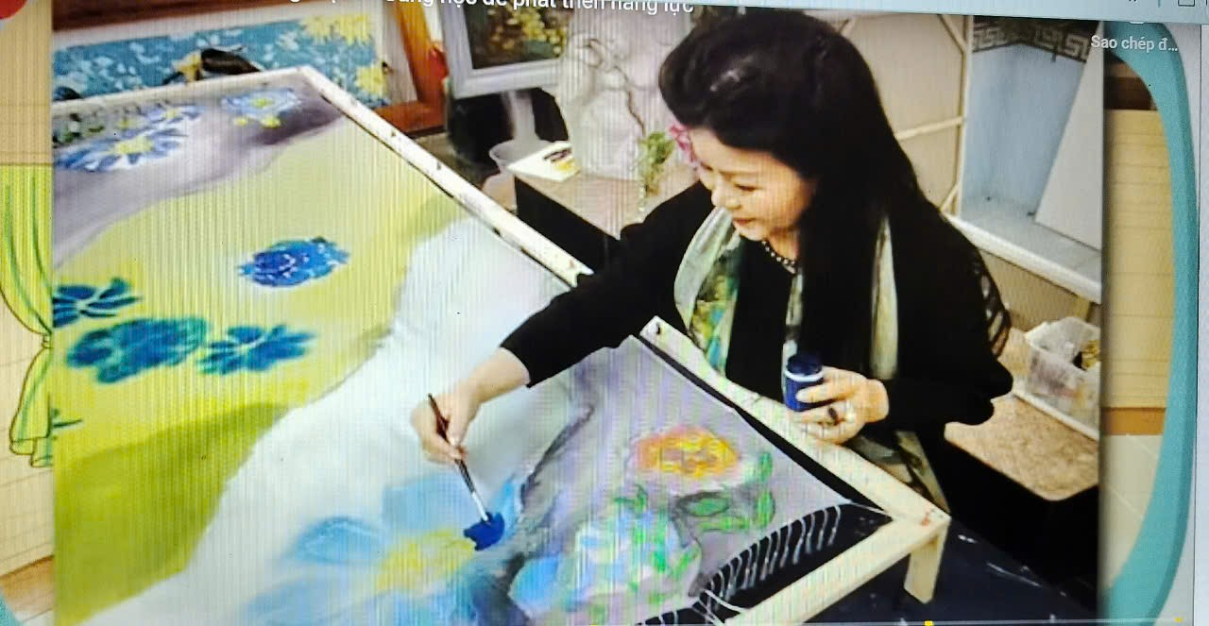
Tranh lụa là tranh các nghệ nhân sẽ tô vẽ màu sắc và họa tiết trên nền tấm vải lụa.

Slide 6
Nghe – nói
Hỏi – đáp về các vật trong phòng khách.
1
cửa kính
dòng kênh
tranh lụa

Slide 7
2
Đọc
cửa kính
dòng kênh
tranh lụa
k
inh
k
ênh
tr
anh

Slide 8
2
Đọc
cửa kính
inh
k
inh
k
kính

Slide 9
2
Đọc
dòng kênh
k
ênh
k
ênh
kênh

Slide 10
2
Đọc
a
tranh lụa
anh
tr
anh
tr
tranh

Slide 11
2
Đọc
cửa kính
dòng kênh
tranh lụa
k
inh
k
ênh
tr
anh
kính
kênh
tranh

Slide 12
2
Đọc
anh
ình
nhà tranh
ngôi đình
ệnh
ành
bệnh viện
tường thành

Slide 13
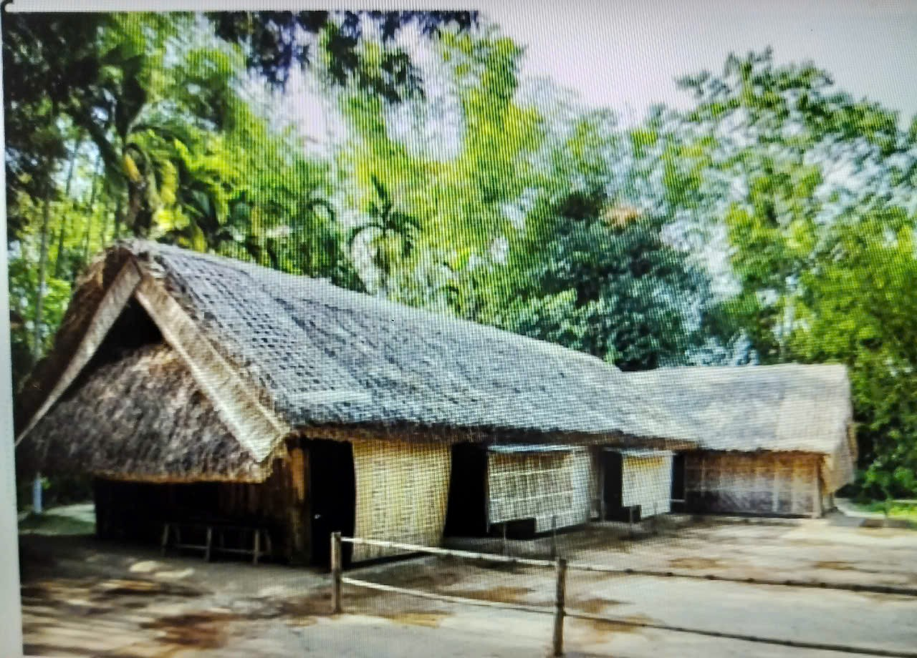
nhà tranh

Slide 14
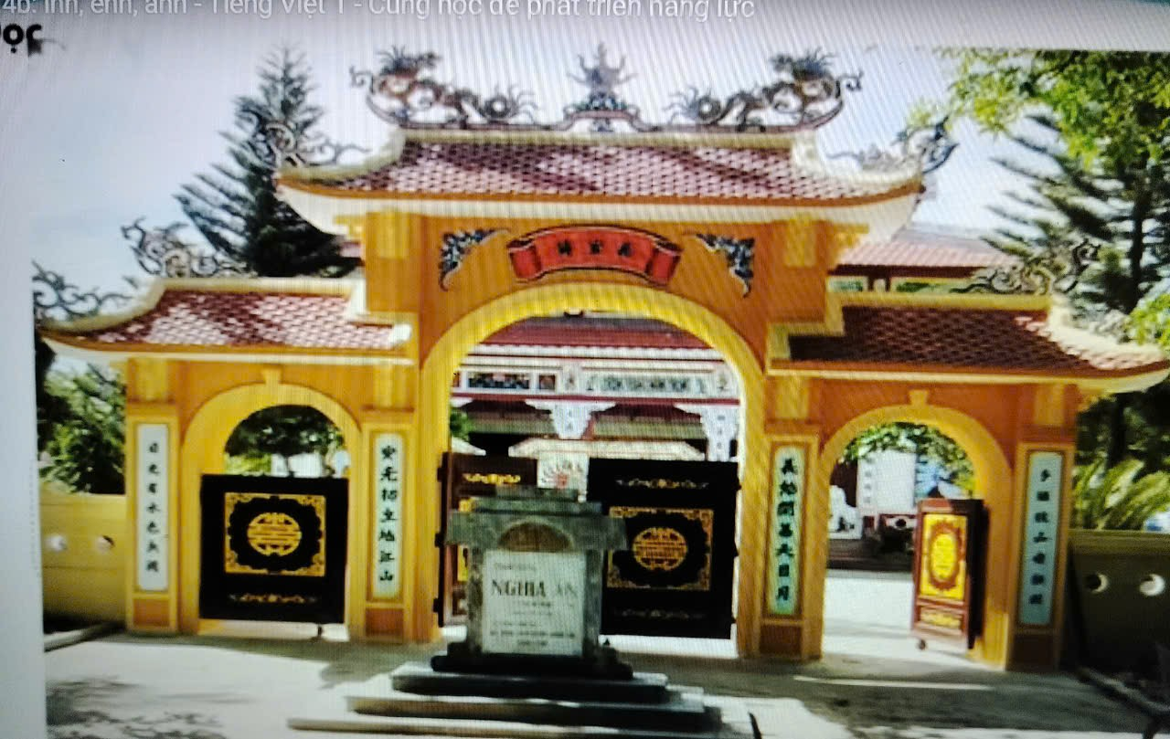
ngôi đình

Slide 15
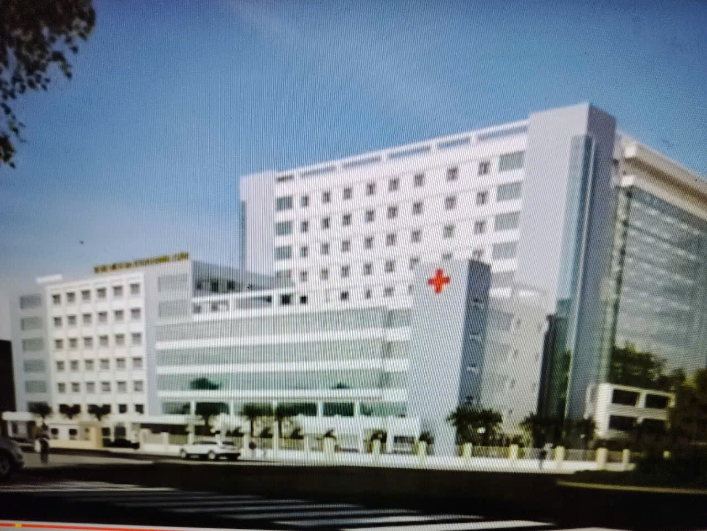
bệnh viện

Slide 16
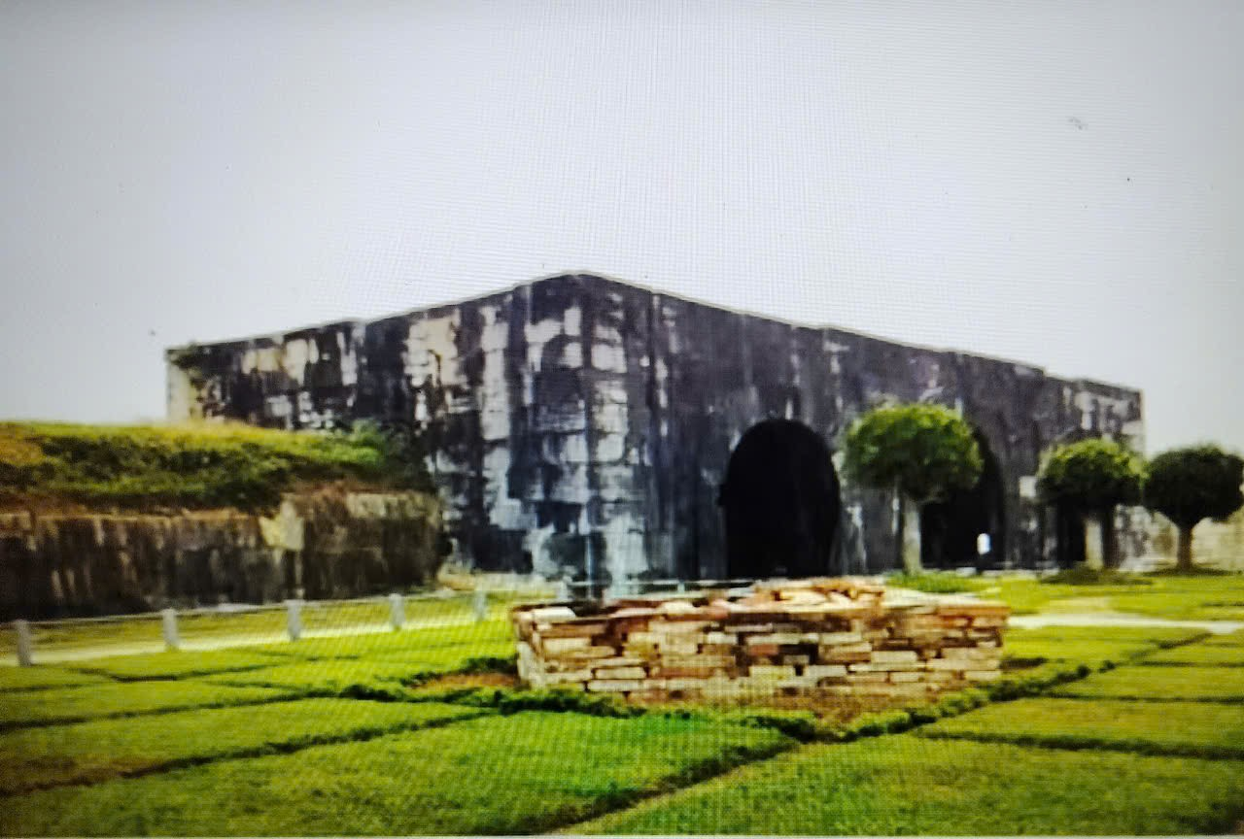
tường thành

Slide 17
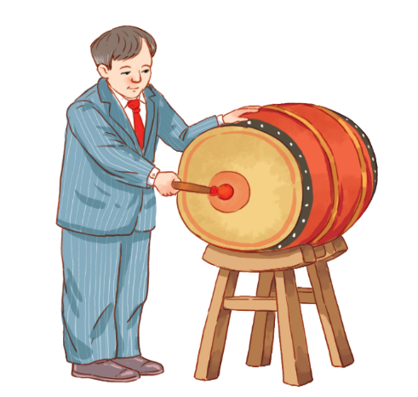
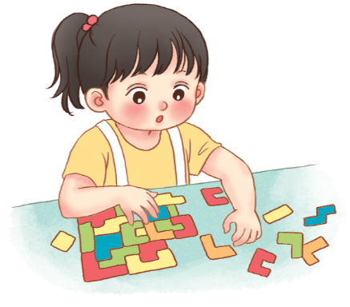
2
Đọc
Bé chơi xếp hình.
Thầy giáo đánh trống.
Hai bạn chơi bập bênh.

Slide 18
inh
ênh
anh

Slide 19
xinh, minh. ninh, linh, tinh…
Bạn Hảo rất xinh.
inh
ênh
mênh, lênh, đênh…,
Nước biển mênh mông
anh
Mạnh, lạnh, nhanh…
Hôm nay trời lạnh lắm.

Slide 20
CẢM ƠN CÁC EM
ĐÃ LẮNG NGHE BÀI GIẢNG!

Slide 21
CHÚC CÁC EM HỌC SINH
CHĂM NGOAN, HỌC GIỎI.

